Slide 3
Propuesta Técnica para la Atención del Servicio de RTV para Transporte Público y Comercial

Slide 4
Consideraciones Especiales
La siguiente tabla detalla el porcentaje de retorno que existe, datos que se presentan en relación a un histórico:
Existe un porcentaje de vehículos que no aprueban en su primera revisión, históricamente el porcentaje correspondiente es de 35 % respecto a los que se presentan en la primera revisión.
El porcentaje de vehículos que tienen que hacer una tercera revisión es del 15% respecto al total de los que se presentan a la segunda revisión.
El porcentaje de vehículos que se tiene que presentar a una cuarta revisión es del 10% del total que se presenta a tercera revisión.

Slide 6
ESCENARIO 1 ACTIVACIÓN SEMÁFORO AMARILLO
Para estimar la capacidad de atención en los Centros de Revisión Técnica Vehicular Guajaló y Cristiania se tomaron en cuenta las siguientes consideraciones:
Total de horas de atención al día: 10 horas de lunes a sábado
Total de semanas de atención al mes: 4 semanas
Meses de atención: de septiembre a diciembre de 2020
Instituciones Públicas: la máxima autoridad de cada institución regula la actividad laboral: teletrabajo como prioridad. Pueden retomar trabajo presencial con un máximo de 50% de su personal a la vez. Se faculta la organización de turnos para evitar aglomeraciones.
Las actividades comerciales en locales podrán funcionar con un aforo máximo del 30% de su capacidad.
Por las condiciones de aforo el 30% la capacidad de atención de los centros es de 4,2 vehículos cada 15 minutos por cada centro.

Slide 7
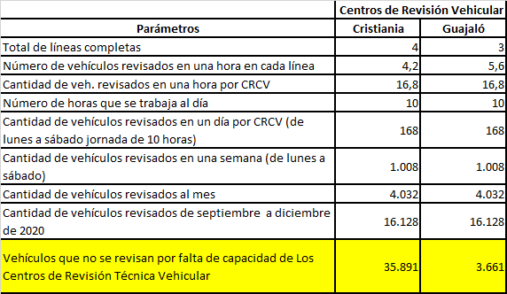
ESCENARIO 1 ACTIVACIÓN SEMAFORO AMARILLO

Slide 8
ESCENARIO 2 ACTIVACIÓN SEMÁFORO VERDE
Para estimar la capacidad de atención en los Centros de Revisión Técnica Vehicular Guajaló y Cristiania se tomaron en cuenta las siguientes consideraciones:
Total de horas de atención al día: 10 horas de lunes a sábado
Total de semanas de atención al mes: 4 semanas
Meses de atención: de septiembre a diciembre de 2020
Instituciones Públicas: la máxima autoridad de cada institución regula la actividad laboral: teletrabajo como prioridad. Pueden retomar trabajo presencial con un máximo de 70% de su personal a la vez. Se faculta la organización de turnos para evitar aglomeraciones.
Empresas privadas: todos los sectores no esenciales deciden el momento de retorno a sus actividades. Teletrabajo como prioridad. Pueden retomar trabajo presencial hasta con un 70% de su personal a la vez. Se faculta la organización de turnos para evitar aglomeraciones.
Se autoriza el funcionamiento de comercios con aforo máximo del 50%.
Por la condiciones de aforo el 50% la capacidad de los centros es de 7 vehículos cada 15 minutos por cada centro.

Slide 9
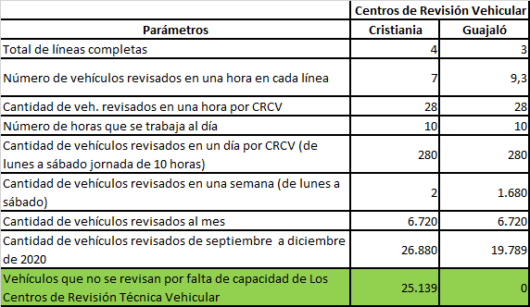
ESCENARIO 2 ACTIVACIÓN SEMÁFORO VERDE

